Slide 1



FII UN DRUMEȚ RESPONSABIL:
Principiile Leave No Trace
Un ghid esențial pentru drumeți, camperi și toți iubitorii naturii din România, pentru a proteja frumusețea sălbatică a Carpaților.
Material realizat în cadrul proiectului
”Acreditare Erasmus în domeniul Educației Adulților”,
cod de acreditare 2020-1-RO01-KA120-ADU-095419
Proiectul este cofinanțat de catre Uniunea Europeană, prin Programul Erasmus Plus, Actiunea Cheie 1 – Proiecte de mobilitate
Conţinutul prezentului material reprezintă responsabilitatea exclusivă a autorilor, iar Agenţia Naţională şi Comisia Europeană nu sunt responsabile pentru modul în care va fi folosit conţinutul informaţiei.

Slide 2






DE CE CONTEAZĂ?
Natura ne oferă aventură și liniște. Adoptând principiile "Leave No Trace" (Nu lăsa urme) ne asigurăm că aceste locuri rămân neatinse și accesibile pentru generațiile viitoare.
Protejarea ecosistemelor
Conservarea frumuseții
Experiență autentică
Minimizarea impactului asupra plantelor și animalelor sălbatice.
Păstrarea peisajelor naturale în starea lor originală, neatinsă de prezența umană.
Asigurarea unei experiențe sălbatice și autentice pentru toți vizitatorii.

Slide 3
CELE 7 PRINCIPII FONDAMENTALE
Aceste principii oferă un cadru simplu, dar puternic, pentru luarea deciziilor responsabile în natură.
1
Planifică din timp și pregătește-te
2
Călătorește și campează pe suprafețe durabile
3
Elimină corect deșeurile
4
Lasă în urmă ceea ce găsești
5
Minimizează impactul focului de tabără
6
Respectă viața sălbatică
7
Fii atent la alți vizitatori

Slide 4
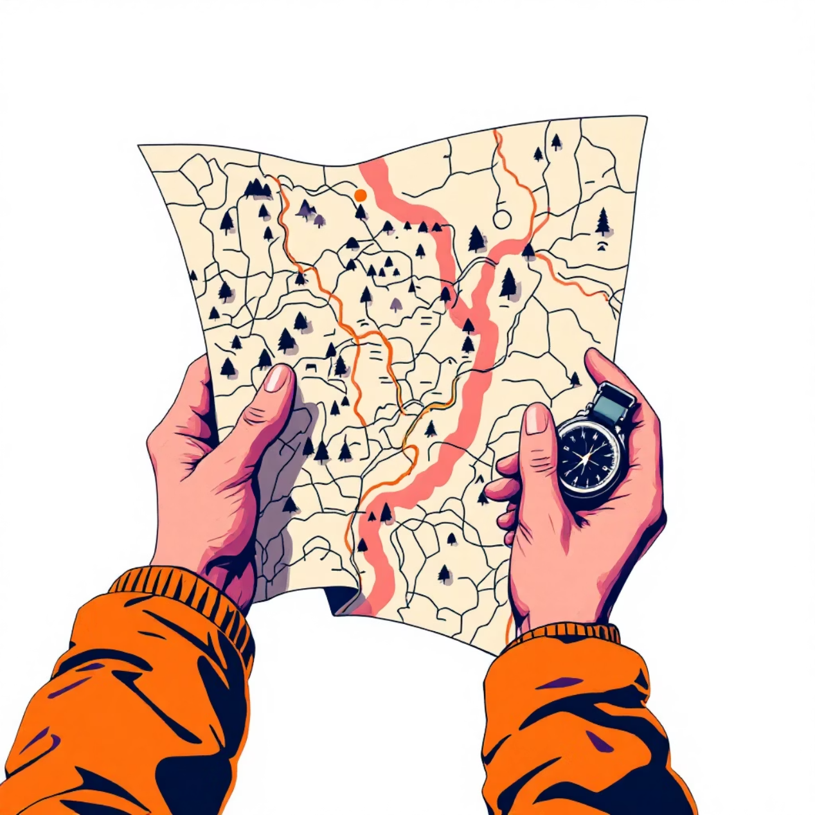

1. PLANIFICĂ DIN TIMP ȘI PREGĂTEȘTE-TE
O planificare temeinică este baza pentru a minimiza impactul și pentru a te asigura că ești în siguranță pe munte.
Cunoaște-ți destinația și reglementările specifice (ex: Parcuri Naționale).
Pregătește-te pentru vreme extremă, pericole și situații de urgență.
Vizitează în grupuri mici (sub 10 persoane) și împarte-ți grupul la popasuri.
Ambalajează alimentele și echipamentul pentru a reduce deșeurile generate.
Verifică întotdeauna prognoza meteo și starea traseelor înainte de a pleca. Echipamentul adecvat salvează vieți și previne deteriorarea mediului.

Slide 5
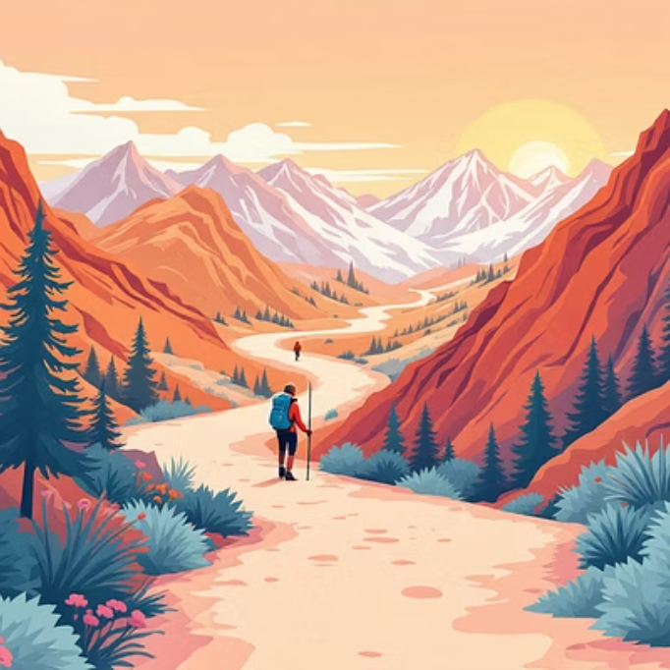
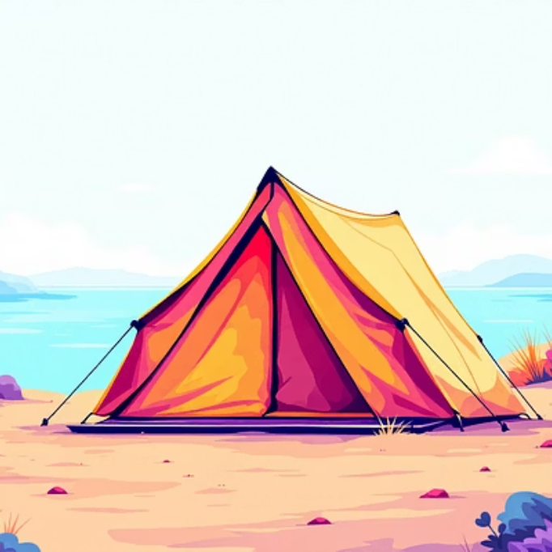
2. CĂLĂTOREȘTE ȘI CAMPEAZĂ PE SUPRAFEȚE DURABILE
Impactul cel mai mare este creat de lărgirea traseelor și camparea necorespunzătoare.
Pe traseu
În tabără
Zone pristine
Rămâi pe potecile marcate. Nu scurta curbele, deoarece acest lucru erodează solul și distruge vegetația din jur.
Alege locuri de campare deja utilizate. Evită zonele virgine. Stabilește cortul la cel puțin 60 de metri distanță de sursele de apă.
În zonele fără trasee, dispersează-ți amprenta: evită să campezi de două ori în același loc și nu crea poteci noi.

Slide 6



3. ELIMINĂ CORECT DEȘEURILE
Regula de aur: "Ia cu tine tot ce aduci". Aceasta include deșeuri vizibile și invizibile.
Ambalaje și Resturi
Deșeuri Umane
Igienă
Pune toate gunoaiele, inclusiv cojile de fructe și resturile alimentare, în pungi sigilate și cară-le înapoi în oraș.
Îngroapă deșeurile umane în găuri de 15-20 cm adâncime, la cel puțin 60m distanță de apă, traseu și tabără.
Pentru spălare (vase, corp), folosește săpun biodegradabil și cară apa murdară la 60m de sursele naturale de apă, împrăștiind-o.

Slide 7

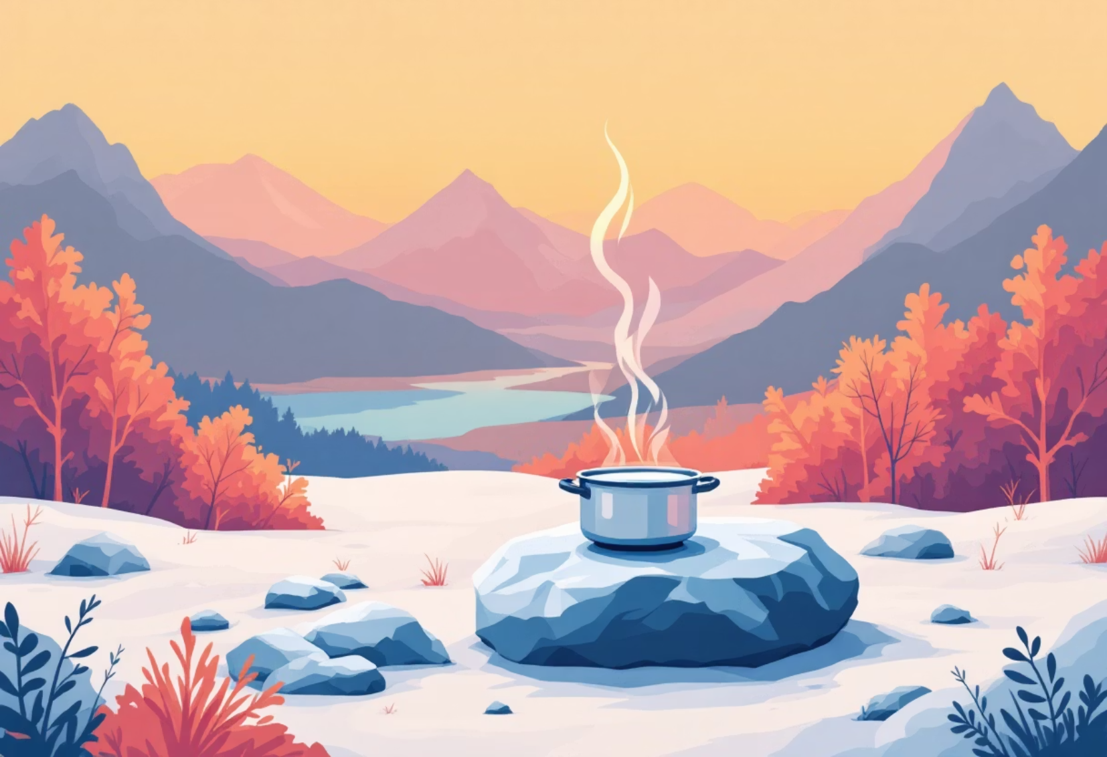
4. LASĂ ÎN URMĂ CEEA CE GĂSEȘTI ȘI 5. MINIMIZEAZĂ IMPACTUL FOCULUI
FĂ DOAR FOTOGRAFII
1
Nu lua cu tine flori, pietre, coarne căzute sau obiecte arheologice. Lasă-le pentru ca și alții să le admire.
2
PĂSTREAZĂ NATURALUL
Evită să cioplești în copaci sau să construiești structuri (ziduri de piatră, șanțuri în jurul cortului). Sălbăticia e mai valoroasă.
REGULI STRICTE DE FOC
3
Folosește un aragaz portabil pentru gătit. Dacă e necesar un foc de tabără, folosește vetre de foc existente și doar lemn căzut, de dimensiuni mici.
4
STINGE TOTAL
Asigură-te că focul este stins complet și rece la atingere. Nu îngropa cărbunii, deoarece aceștia pot mocni și reaprinde focul.

Slide 8
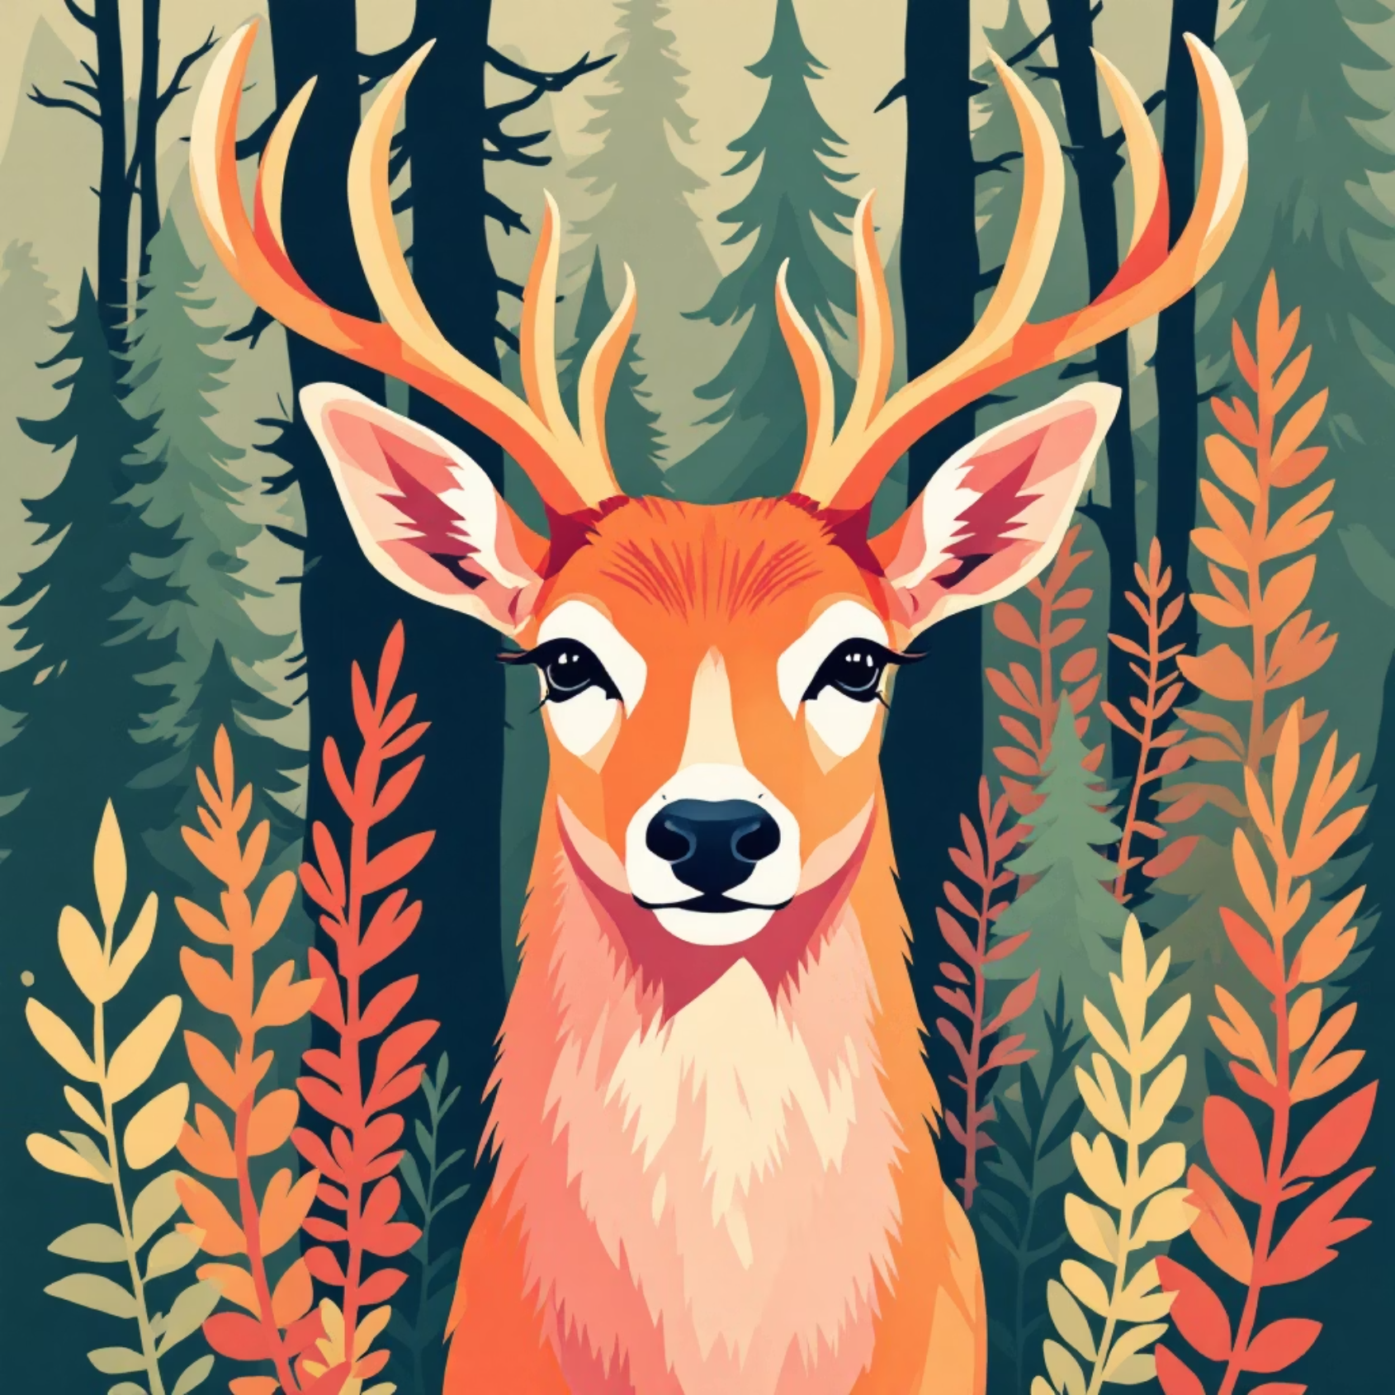

6. RESPECTĂ VIAȚA SĂLBATICĂ
Suntem oaspeți în casa animalelor sălbatice. Păstrarea distanței este esențială pentru siguranța lor și a noastră.
Observă de la distanță
Nu hrăni niciodată animalele. Hrănirea dăunează sănătății lor și le face mai puțin timide față de oameni, creând riscuri.
Protejează-ți hrana
Depozitează hrana în siguranță, departe de corturi și animale (ex: folosind containere rezistente la urși sau suspendând-o).
Evită perioadele sensibile
Fii deosebit de precaut în timpul sezonului de împerechere sau de cuibărire.

Slide 9
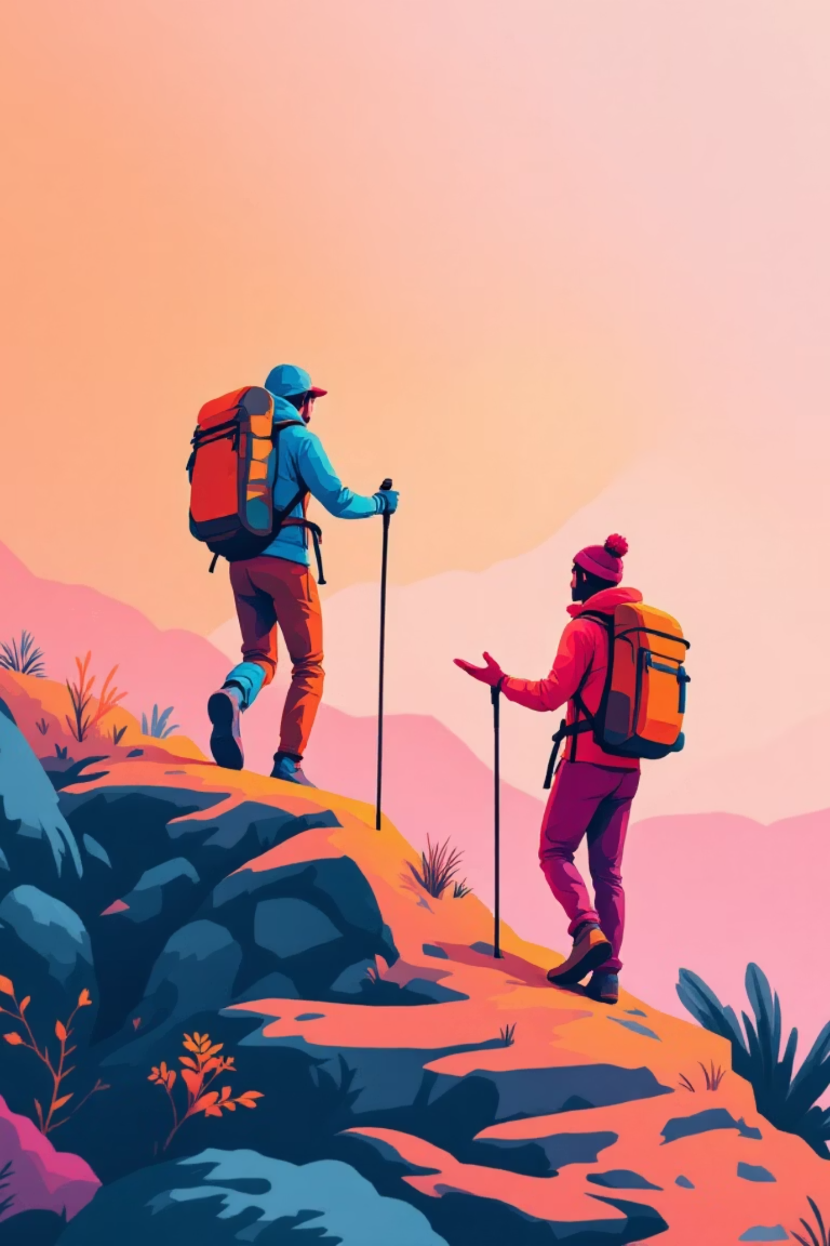



7. FII ATENT LA ALȚI VIZITATORI
Contribuie la o experiență pozitivă pentru toți, respectând natura și liniștea celor din jur.
Păstrează liniștea
Evită zgomotele puternice și muzica. Sunetele naturii sunt cele mai plăcute. Vorbește în șoaptă în zonele de campare.
Cedează trecerea
Lasă drumeții mai rapizi să treacă. Cei care urcă au de obicei prioritate față de cei care coboară.
Păstrează naturalul
Evită să lași echipament sau semne vizibile. Lasă natura să domine vizual.
Amabilitatea și respectul ne ajută să coexistăm în armonie în mediul natural.

Slide 10


TRANSFORMĂ PRINCIPIILE ÎN ACȚIUNI
Protejăm ceea ce Iubim
Fiecare decizie pe care o luăm în natură are un impact. Fii un ambasador al principiilor Leave No Trace și inspiră-i și pe alții.
7
60M
10
Reguli de Aur
Distanță de Apă
Mărimea Grupului
Aplică zilnic cele 7 principii, indiferent de durata excursiei.
Păstrează întotdeauna deșeurile umane și săpunul la 60 de metri de orice sursă de apă.
Calatorește în grupuri de maxim 10 persoane pentru un impact minim asupra traseului.

